Slide 1



الثالثة
إعدادي
مادَّةُ اللُّغةِ العَربيَّةِ
الآداب والفنون
المرحلة 1
ال
قصتي مع الكتابة
الوحدة 1
الحصة 3
الأسبوع 02
الإنتاج الكتابي: إنتاج نص سردي (ورشة الكتابة)
الموضوع
Notes:
1

Slide 2


دلالة الأيقونات الخاصة بالمدرس(ة) :
صفحات خاصة بالمدرس(ة)
تعليمات وتوضيحات موجهة للتلميذ(ة)
(يخاطب بها المدرس المتعلمين بصوت مسموع)
صفحة في كراسة المتعلم
نشاط ذو أولوية ينجز في القسم
نشاط اختياري يُستغنى عنه عند عدم توفر الوقت.

Slide 3




دلالة الأيقونات الخاصة بالمتعلم :
ضوابط القسم
استعمال الألواح للإجابة
الممارسة المستقلة
الممارسة الموجهة الثنائية

Slide 4






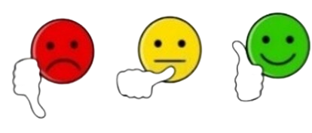
لكل قاعدة أيقونة (علامة بصرية تشير إليها)، وعلى يسار كل شريحة، ستظهر لكم أيقونة، أنتظر منكم أن تلتزموا بالسلوك الذي تشير إليه كما سأبين لكم.
يشرح الدلالة البصرية لكل أيقونة ومقتضاها السلوكي. يحث التلاميذ على احترام قواعد العمل، عن طريق الانتباه الجيد للأيقونة التي تظهر على الشريحة والالتزام بالسلوك الذي يفهم منها. يخبرهم بأن هناك قواعد أخرى سيتم الوقوف عندها في الحصة المقبلة

Slide 5



مثلا انا الآن بصدد شرح ضوابط الفصل وأنتم تنصتون جيدا لتتمكنوا من فهم ما أشرحه لكم. ما الأيقونة التي يجب أن تكون على يسار الشريحة؟
يوجه التلاميذ إلى الربط بين الدلالة البصرية للأيقونة ومقتضاها السلوكي. يحثهم على احترام قواعد العمل، عن طريق الانتباه الجيد للأيقونة التي تظهر على الشريحة والالتزام بالسلوك الذي يفهم منها:
أُشارِكُ بِفَعّالِيَّةٍ، وَأَطلُبُ الإِذْنَ عِندَ المُشارَكَةِ
أَنْتَبِهُ عِنْدَما يَتَحَدَّثُ أُسْتاذي، وَأُصْغي بِعِنَايَةٍ لِحَديثِ زُمَلائي وَزَميلاتِي
أَطْرَحُ أَسْئِلَتي كُلَّما كانَ أَمْرٌ ما غَيْرَ واضِحٍ بِالنِّسْبَةِ إِلَيَّ
أُنْجِزُ أَنْشِطَتي الصفية وكذا واجباتي المنزلية بكل جدية وإتقان
أصحح بشكل جماعي مع زملائي، ثم أصحح على كراستي أو دفتري
أقوم بالتقويم الذاتي المنتظم، قبل أن يتولى أستاذي مهمة تقييم أدائي

Slide 6


تنظيم حصة الإنتاج الكتابي (2): ورشة الكتابة
افتتاح الحصة (التصريح بالأهداف- مراقبة الواجبات المنزلية)
1
02 دقائق
05 دقائق
التذكير بمكتسبات حصة التعرف والبناء
2
45 دقيقة
ورشة الكتابة: إنتاج نص سردي (الكتابة)
التهيئة
النمذجة
الإنتاج المشترك
الإنتاج المستقل
3
03 دقائق
اختتام الحصة
4

Slide 7

افتتاح الحصة:
ب- مراقبة الواجبات المنزلية
دقيقة واحدة

Slide 8

قبل مواصلة أنشطة الحصة، دعونا نتحقق معًا مما أنجزتموه استعدادا للنجاح في ورشة الكتابة، لنتأكد من اجتهادكم وتحليكم بالمسؤولية.
يراقب المدرس إنجاز المتعلمين للواجب المنزلي المتعلق بالتحضير لورشة الكتابة (خطوات التحضير)، و يكتفي بعينة من المتعلمين في كل حصة.

Slide 9


افتتاح الحصة:
أ- التصريح بالأهداف دقيقة واحدة

Slide 10

عِندَ نِهَايَةِ هذِهِ الحِصَّةِ، سَتَكُونُونَ قَادِرِينَ عَلَى:
يشرح المدرس أهداف الحصة، والمطلوب من المتعلم في كل هدف.
إنتاج نص سردي يسرد تفاصيل قصتي مع الكتابة.

Slide 11

ورشة الكتابة
45 دقيقة

Slide 12

يشد المدرس انتباه التلاميذ، ويعرض مراحل الحصة بالتدرج: التذكير بالمهمة موضوع الاشتغال، والتذكير بمكتسبات الحصة الأولى.
يطلب المدرس الانتباه، ويشرع في عرض المهمة النهائية وشرح مكوناتها قائلا: لتحقيق الهدف من الدرس ينبغي أولا التعرف على المهمة النهائية، والنمط النصي المرتبط بها
استعدادا لورشة الكتابة، سنحتاج إلى ما يلي:
التذكير بمكتسبات حصة التعرف والبناء ؛
التذكير بالمهمة النهائية والوضعية المرتبطة بها؛
استثمار الواجب المنزلي؛
لذا، أطلب منكم الانتباه والتركيز، كي ننجح في إنجاز المطلوب منا.

Slide 13


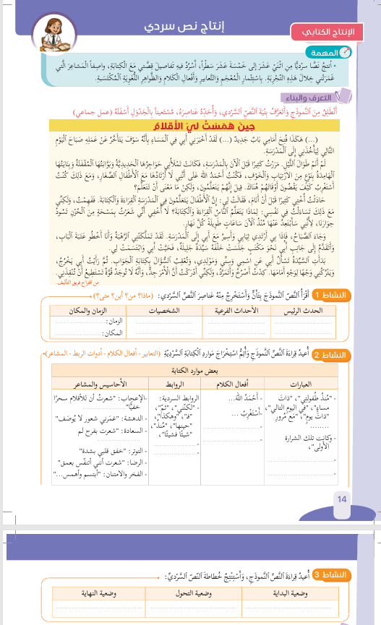
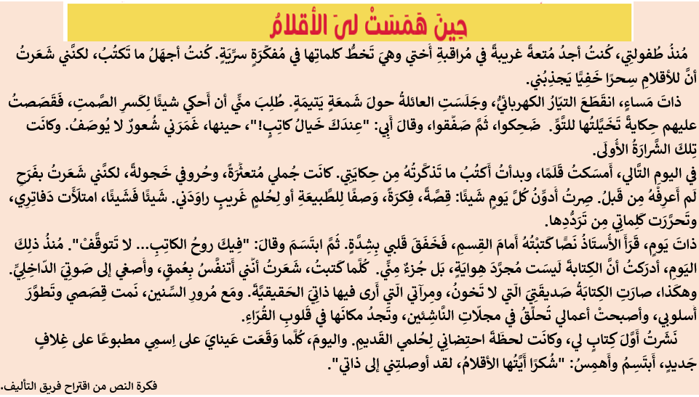
التذكير بمكتسبات حصة التعرف والبناء ( دقيقتان)
يطلب المدرس من المتعلمين التذكير بمكتسبات حصة التعرف والبناء .
التذكير بمكتسبات حصة التعرف والبناء

Slide 14
التذكير بالمهمة النهائية لحصتي الإنتاج الكتابي :
يعرض المدرس المهمة ويقرأ التعليمة، ويطلب من المتعلمين التركيز لتعرف مكونات المهمة .
المهمة النهائية: إنتاج نص سردي (1)
التعليمة: أنتجُ نصاً سردياً مِنِ اثْنَيْ عَشَرَ سَطْراً، أَسْرُدُ فيهِ تَفاصيلَ قِصَّتي مَعَ الْكِتابَةِ، واصِفاً الْمَشاعِرَ الَّتي غَمَرَتْني خِلالَ هَذِهِ التَّجْرِبَةِ، مُسْتَثْمِراً الْمُعْجَمَ وَالتَّعابير وَأَفْعالَ الْكَلامِ وَالظَّواهِرَ اللُّغَوِيَةَ الْمُكْتَسَبةَ.

Slide 15

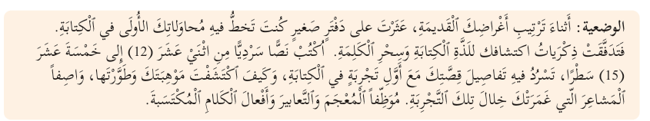
عرض وضعية الكتابة: شرح المهمة وتدقيق المطلوب.
يقرأ المدرس الوضعية ثم يطلب من أحد التلاميذ قراءتها، ثم يشرح المطلوب ويوضح التعليمة ويدققها.

Slide 16
استدعاء المكتسبات والموارد وربطها بحصيلة التعلم الذاتي (الواجب المنزلي). ( 5 دقائق)
يوجه المدرس المتعلمين إلى تفعيل أنشطة التعلم الذاتي من خلال طرح أسئلة متنوعة تستهدف الخطوات التي تم الاشتغال عليها في إطار النشاط المنزلي، بهدف جرد موارد الكتابة وتنويعاتها، لأجل استثمارها في الإنجاز. (يمكن الاقتصار على عرض عينة من هذه الموارد)
حصيلة خطوات التحضير لورشة الكتابة:
بعض موارد الكتابة السردية
تعابير للانطلاق في الحكي | أفعال الكلام | الروابط | مشاعر يمكن التعبير عنها

Slide 17
استدعاء المكتسبات والموارد وربطها بحصيلة التعلم الذاتي(الواجب المنزلي). ( 5 دقائق)
يوجه المدرس المتعلمين إلى تفعيل أنشطة التعلم الذاتي من خلال طرح أسئلة متنوعة تستهدف الخطوات التي تم الاشتغال عليها في إطار النشاط المنزلي، بهدف جرد موارد الكتابة وتنويعاتها، لأجل استثمارها في الإنجاز. (يمكن الاقتصار على عرض عينة من هذه الموارد)
حصيلة خطوات التحضير لورشة الكتابة:
بعض موارد الكتابة السردية
تعابير للانطلاق في الحكي | أفعال الكلام | الروابط | مشاعر يمكن التعبير عنها
- في يومٍ من الأيام… - منذ مدة ليست بالقصيرة… - لا زلتُ أذكر تلك اللحظة جيدًا… - بدأتُ قصتي عندما… - حدث ذلك بينما كنتُ… - لم أكن أتوقع أن الأمور ستأخذ هذا المنعطف… - وما إن مرّت دقائق قليلة حتى... | أفعال الحكي والتواصل: قال / يَقول- همس / يَهمس- صرخ / يَصرخ- روى / يَروي- أخبر / يُخبر- أجاب / يُجيب- تساءل / يتساءل- حدّث / يُحدّث- اعترف / يَعترف أفعال الكلام الداخلي: فكّرتُ / أتأمّل- تخيّلتُ- أدركتُ- شعرتُ- انتبهتُ- تردّدتُ | - روابط زمنية أولاً - في البداية- بعد ذلك – لاحقًا- ثم – حينها - مباشرةً بعد…- عند حلول… -في تلك الأثناء- فجأةً - روابط سببية لأنَّ - بسبب- لذلك - لهذا السبب- مما جعلني…- نتيجةً لـ… - وبالتالي | -مشاعر إيجابية: الفرح- الحماس- الافتخار- الاطمئنان- الأمل مشاعر سلبية: الخوف- التوتر- القلق- الحيرة- الخجل- خيبة الأمل مشاعر أثناء التعلّم: الفضول- الرغبة في النجاح- الشعور بالتقدم- الإحباط عند الفشل

Slide 18
استدعاء المكتسبات والموارد وربطها بحصيلة التعلم الذاتي(الواجب المنزلي).
.
يوجه المدرس المتعلمين إلى تفعيل أنشطة التعلم الذاتي من خلال طرح أسئلة متنوعة تستهدف الخطوات التي تم الاشتغال عليها في إطار النشاط المنزلي، بهدف جرد موارد الكتابة وتنويعاتها، لأجل استثمارها في الإنجاز. (يمكن الاقتصار على عرض عينة من هذه الموارد)
حصيلة خطوات التحضير لورشة الكتابة:
تعابير مقترحة حسب مراحل الخطاطة السردية
وضعية النهاية | وضعية التحول | وضعية البداية

Slide 19
استدعاء المكتسبات والموارد وربطها بحصيلة التعلم الذاتي(الواجب المنزلي).
.
يوجه المدرس المتعلمين إلى تفعيل أنشطة التعلم الذاتي من خلال طرح أسئلة متنوعة تستهدف الخطوات التي تم الاشتغال عليها في إطار النشاط المنزلي، بهدف جرد موارد الكتابة وتنويعاتها، لأجل استثمارها في الإنجاز. (يمكن الاقتصار على عرض عينة من هذه الموارد)
حصيلة خطوات التحضير لورشة الكتابة:
تعابير مقترحة حسب مراحل الخطاطة السردية
وضعية النهاية | وضعية التحول | وضعية البداية
وهكذا استطعتُ أخيرًا كتابة نصٍّ أشعر بالفخر به… أدركتُ أن الكتابة مهارة تُكتسب بالمثابرة… شعرتُ بسعادةٍ كبيرة حين لاحظ أستاذي تقدّمي… تركت هذه التجربة أثرًا عميقًا في نفسي… ومنذ ذلك اليوم، تغيّرت علاقتي بالكتابة كليًا… روابط مناسبة: في النهاية – أخيرًا – وهكذا – ومنذ ذلك الوقت.. | لكن سرعان ما اصطدمتُ بصعوبةٍ لم أكن أتوقعها غير أنني وجدتُ نفسي عاجزًا عن ترتيب أفكاري… ازداد ارتباكي عندما طلبت الأستاذة منا كتابة فقرة… لم أعرف من أين أبدأ، وتملّكني شعورٌ بالقلق… كانت الكلمات تتبعثر في ذهني بلا نظام… قررت أن أغيّر طريقتي في الكتابة…وبدأت أرتّب أفكاري نقطةً نقطة… نصحني أستاذي بأن أبدأ بكتابة مخطط بسيط… اكتشفت أنني قادر على تحسين كتابتي تدريجيًا… ومع كل محاولة جديدة، كان شعوري بالثقة يكبر روابط مناسبة: لكن – غير أن – فجأة – في تلك اللحظة// بعد ذلك – ثم – بالتدريج – شيئًا فشيئًا – نتيجة لذلك.. | كنتُ دائمًا أشعر برغبةٍ في تحسين كتابتي… بدأتُ تجربتي مع الكتابة في يومٍ بدا عادياً جدًّا… لم أتخيل أن درسًا بسيطًا سيغيّر نظرتي للكتابة… في صباحٍ هادئ، حملتُ دفتري وجلستُ قرب النافذة… في تلك الفترة كنت أعاني صعوبةً في صياغة أفكاري… روابط مناسبة: في البداية – منذ زمن – آنذاك – بينما...

Slide 20

النمذجة
(07 دقائق)

Slide 21
ينمذج المدرس المهمة، ويستثمر الموارد التي تم تفعيلها (التعابير وأفعال الكلام- الروابط- المشاعر- )
يستحضر المدرس عناصر الخطاطة السردية وينبه المتعلمين إلى أنه سينجز المهمة وفق هذه الخطاطة، مستثمرا الموارد في الجدولين السابقين، مع الحرص على التصريح باختياراته، وتعليلها مبرزا التعابير الخاصة بكل مرحلة:
انتبهوا جيدا من فضلكم، سأنجز المهمة أولا، وسأصرح بالخطوات التي سأسلكها. سأعتمد مراحل الخطاطة السردية (البداية – التحول – النهاية). وسأختار من لائحة موارد الكتابة السردية ما يساعدني على التعبير عن تجربتي في التعلم.
ملحوظة: يُعِدُّ المدرس موضوعا بسيطا خلال التحضير للحصة، ويوظف فيه بعض التعابير والروابط المتوفرة في لائحة الموارد، ويحرص على التوقف عندها أثناء النمذجة، مع التصريح بسيرورة التفكير والكتابة. ويمكن أن يستعين بالألوان والأشكال لتوضيح ذلك.
يتعين على المدرس أن يستعين ببعض الأسئلة أثناء النمذجة من قبيل:
  كيف سأبدأ الكتابة؟// ما الأزمنة التي سأختارها؟// كيف سأعبر عن مشاعري؟// ما أدوات الربط التي سأستخدم؟...........

Slide 22
ينمذج المدرس المهمة، ويستثمر الموارد التي تم تفعيلها (التعابير وأفعال الكلام- الروابط- المشاعر- )
يقدم المدرس نموذجا مكتوبا، ويقرؤه بالتدرج، لتوضيح مراحل الخطاطة السردية، وتحديد التعابير وأفعال الكلام والروابط المستعملة، ويشرح للمتعلمين طبيعة كل مرحلة مثلا: البداية يطبعها الهدوء والاستقرار لذا استعمل عبارة تعكس ذلك. والوسط يطبعه التوتر... مع الحرص على توضيح كيفية الانتقال من حدث إلى آخر ومن مرحلة إلى أخرى، مع ضرورة التصريح باختياراته حتى تؤدي النمذجة وظيفتها المنتظرة ، ويستعمل السبورة في كل نقلة لشد الانتباه
موضوع النمذجة
..........................................................................................................................................................................................................................................................................................................................................................................................................................................................................................................................................................................................................................................................................................................................................................................................

Slide 23

الممارسة الموجهة
(20 دقيقة)

Slide 24


ورشة الكتابة: البناء المشترك في مجموعات
يوجه المدرس المتعلمين إلى العمل في مجموعات لإنتاج فقرات سردية باستحضار عناصر السرد والخطاطة السردية، وفي أثناء ذلك يتجول المدرس بين الصفوف لمواكبة العملية وضمان الجدية اللازمة .
البناء المشترك
نشتغل في مجموعات على كتابة جمل سردية حسب مراحل الخطاطة السردية، ونحرص على أن يتضمن المنتوج ما يلي:
شخصية؛
حدث رئيس وحدثين فرعيين على الأقل؛
تعابير سردية- أفعال كلام- روابط زمنية وسببية- وصف المشاعر..
ملحوظة: يمكن للمجموعات الاستعانة بهذه الأسئلة لتوجيه الكتابة:
  هل بدأنا بجملة افتتاحية واضحة؟ وهل وظفنا تعابير وأفعال كلام مناسبة؟
  ما الحدث الرئيس؟ وما الأحداث الفرعية؟
  هل استعملنا أدوات الربط الزمني والسببي؟
  هل عبرنا عن المشاعر؟

Slide 25

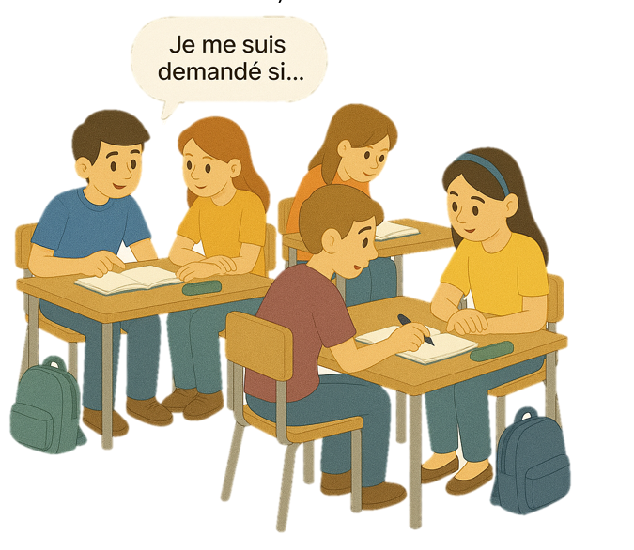
ورشة البناء المشترك: إنجاز المهمة في مجموعات باستحضار توجيهات المدرس ومعايير النجاح ( 8 دقائق)
يوجه المدرس المجموعات إلى إنجاز المهمة وينبههم إلى استثمار التوجيهات لاحترام عناصر الكتابة ، محددا مدة الإنجاز، وفي أثناء ذلك يتجول المدرس بين الصفوف لمواكبة الإنجاز وتقديم الدعم للمتعثرين .
فترة الإنجاز

Slide 26
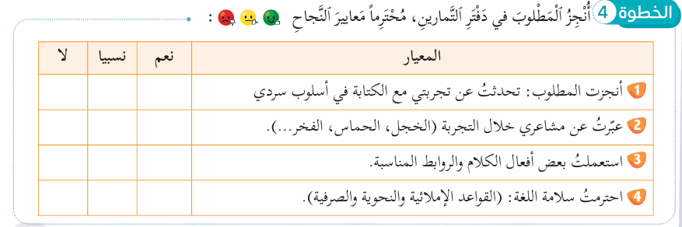
الكتابة المشتركة: إنجاز المهمة في مجموعات باستحضار معايير النجاح.
يوجه المدرس إلى إنجاز المهمة النهائية وينبههم إلى مراعاة معايير النجاح، محددا مدة الإنجاز، وفي أثناء ذلك يتجول المدرس بين الصفوف لمواكبة الإنجاز وتقديم الدعم للمتعثرين .

Slide 27

انقضت المدة المخصصة لإنجاز المهمة( 8 دقائق).
ينبه المدرس إلى انتهاء مدة الإنجاز، ويوجه متعلميه إلى الخطوة الموالية المتعلقة بالتصحيح التبادلي، ويخصص لها مدة سبع دقائق، وينوه بانضباط المتعلمين وجديتهم

Slide 28
تقاسم المنتج: التغذية الراجعة وتجويد المنتج
يختار المدرس 3 مجموعات تكتب منتجها على السبورة و يدعو باقي التلاميذ في المجموعات الأخرى إلى تقديم تغذية راجعة وتجويد المنتج اعتمادا على شبكة معايير النجاح ،
يطلب المدرس من 3 مجموعات أن تكتب منتجها المرتبط بمرحلة من مراحل الخطاطة على السبورة. تتولى باقي المجموعات تقديم التغذية الراجعة مع التعليل.
المجموعة 3: وضعية النهاية
المجموعة 2: وضعية التحول
المجموعة 1: وضعية البداية

Slide 29

ورشة الكتابة: البناء المشترك
يختار المدرس 3 مجموعات تكتب منتجها على السبورة و يدعو باقي التلاميذ في المجموعات الأخرى إلى تقديم تغذية راجعة وتجويد المنتج اعتمادا على شبكة معايير النجاح ،
يواكب المدرس الإجابات ويتعهدها بالتصويب والتعزيز..

Slide 30
تقاسم المنتج ، التغذية الراجعة وتجويد المنتج
يطلب المدرس من متعلم، متعلمين قراءة النص المشترك، مع التنويه بعمل مجموعة القسم وتشجيعها على مواصلة الاجتهاد.
بعد استواء المنتج النهائي على السبورة ، يطلب المدرس من متعلم قراءة النص المشترك.

Slide 31

الممارسة المستقلة
(15 دقائق)

Slide 32
الكتابة المستقلة: كتابة تجربتي الخاصة في التعلم انطلاقا من الوضعية .
يطلب المدرس من التلاميذ كتابة نص سردي انطلاقا من وضعية الكتابة أدناه، ويواكب الإنجاز ويقدم الدعم اللازم لمن يحتاجه..

Slide 33
الكتابة المستقلة: إنجاز المهمة باستحضار معايير النجاح:
يوجه المدرس إلى إنجاز المهمة النهائية وينبههم إلى مراعاة معايير النجاح، محددا مدة الإنجاز، وفي أثناء ذلك يتجول المدرس بين الصفوف لمواكبة الإنجاز وتقديم الدعم للمتعثرين .

Slide 34

ورشة الكتابة: إنجاز المهمة باستحضار معايير النجاح:
يوجه المدرس إلى إنجاز المهمة النهائية وينبههم إلى مراعاة معايير النجاح، محددا مدة الإنجاز، وفي أثناء ذلك يتجول المدرس بين الصفوف لمواكبة الإنجاز وتقديم الدعم للمتعثرين .
فترة الإنجاز

Slide 35
الكتابة المستقلة: إنجاز المهمة باستحضار معايير النجاح:
يوجه المدرس إلى إنجاز المهمة النهائية وينبههم إلى مراعاة معايير النجاح، محددا مدة الإنجاز، وفي أثناء ذلك يتجول المدرس بين الصفوف لمواكبة الإنجاز وتقديم الدعم للمتعثرين .
منجز الوضعية
..........................................................................................................................................................................................................................................................................................................................................................................................................................................................................................................................................................................................................................................................................................................................................................................................

Slide 36
انقضت المدة المخصصة لإنجاز المهمة.
ينبه المدرس إلى انتهاء مدة الإنجاز، ويوجه متعلميه إلى الخطوة الموالية المتعلقة بالتصحيح التبادلي، ويخصص لها مدة خمس دقائق، وينوه بانضباط المتعلمين وجديتهم

Slide 37

عرض الإنتاجات:
يدعو المدرس المتعلمين إلى الانتباه ثم ينتدب ثلاثة/ أربعة متعلمين للقيام إلى السبورة تباعا لقراءة منتوجهم، قصد التصحيح والتنقيح باستحضار عناصر المهارة ومعايير النجاح. وبعدها يوجه المتعلمين إلى إعادة كتابة/ تصحيح منجزهم في ضوء توصيات التصحيح الجماعي.

Slide 38

القراءة وتقديم التغذية الراجعة: لننصت إلى بعض إبداعاتكم.
يختار المدرس عينة عشوائية ( ثلاثة نماذج أو أربعة) وينبه جماعة الفصل إلى الإنصات لزملائهم تباعا. وفي أثناء ذلك يتدخل المدرس للتوجيه وتقديم التغذية الراجعة المناسبة. ويمكنه مطالبة التلميذ العارض بتعليل اختياره، كما يمكنه مطالبة باقي التلاميذ بإبداء رأيهم في منتوج زميلهم وتقويمه باستثمار معايير النجاح..
التقاسم وتقديم التغذية الراجعة، باعتماد شبكة معايير النجاح

Slide 39

الاستثمار وتعزيز التعلم بالتشجيع على إعادة الكتابة
ينوه المدرس بتفاعل متعلميه وانخراطهم الجاد في النشاط، ويشجعهم على مواصلة الكتابة، والتمرس عليها من خلال سرد تجارب حياتية خاصة أو متخيلة، من أجل صقل مواهبهم وإنماء مخيلتهم .
الاستثمار والتشجيع على مواصلة الكتابة
توجيه: في نهاية النشاط، يدعو المدرس التلاميذ الذين لم يكملوا الإنجاز خلال فترة الممارسة المستقلة إلى مواصلة العمل في المنزل، باستثمار توصيات التقويم والتغذية الراجعة. كما يدعو باقي التلاميذ إلى مواصلة الكتابة لسرد تجاربهم الخاصة والمتخيلة، مع إمكانية نشرها في المجلة الحائطية أو مجلة القسم، أو المشاركة بها في التظاهرات التربوية والأنشطة الثقافية بالمؤسسة.

Slide 40
وَصَلْنَا إِلَى نِهَايَةِ ٱلْحِصَّة
اختتام الحصة
دقائق 03

Slide 41
من يذكرني بما تعلمناه اليوم على مستوى مهمة ورشة الكتابة؟
يوجه المدرس المتعلمين إلى تحديد المهمة المنجزة.
1- المهمة النهائية: إنتاج نص سردي أسرد فيه تفاصيل قصتي مع الكتابة.

Slide 42
من يذكرني بما تعلمناه اليوم على مستوى خطوات الإنجاز؟
يوجه المدرس المتعلمين إلى تحديد المهمة المنجزة.
2- خطوات الإنجاز:
تفعيل مكتسبات حصة التعرف والبناء وتوظيفها؛
ورشة الكتابة؛
التصحيح الجماعي لعينة منتقاة بشكل عشوائي؛
التشجيع على إعادة الكتابة.

Slide 43
ممتاز، هي ذي المراحل المتبعة في إنجاز المهمة النهائية.
يذكر المدرس بالمراحل المتبعة في الإنجاز ويلخصها في الشكل الآتي.
الكتابة
التصحيح وإعادة الكتابة

Slide 44

قبل توديعكم، أدعوكم إلى استثمار مكتسباتكم في كتابة نصوص سردية قصيرة تسردون فيها بعض تجاربكم الحياتية.
يشرح المدرس نشاط الاستثمار المنزلي، وأهم الخطوات التي يتعين القيام بها
أستثمر وضعية الإنتاج وأسرد تجاربي في نصوص سردية

Slide 45

وَصَلْنَا إِلَى نِهَايَةِ ٱلْحصَّة. لَا تَنْسَوْا مُرَاجَعَةَ دُرُوسِكُمْ، وَإِنْجَازَ وَاجِبَاتِكُمْ.

